Slide 1
ст.Курская
МУНЦИПАЛЬНОЕ КАЗЕННОЕ УЧРЕЖДЕНИЕ
«КУРСКИЙ МОЛОДЕЖНЫЙ ЦЕНТР»

Slide 2
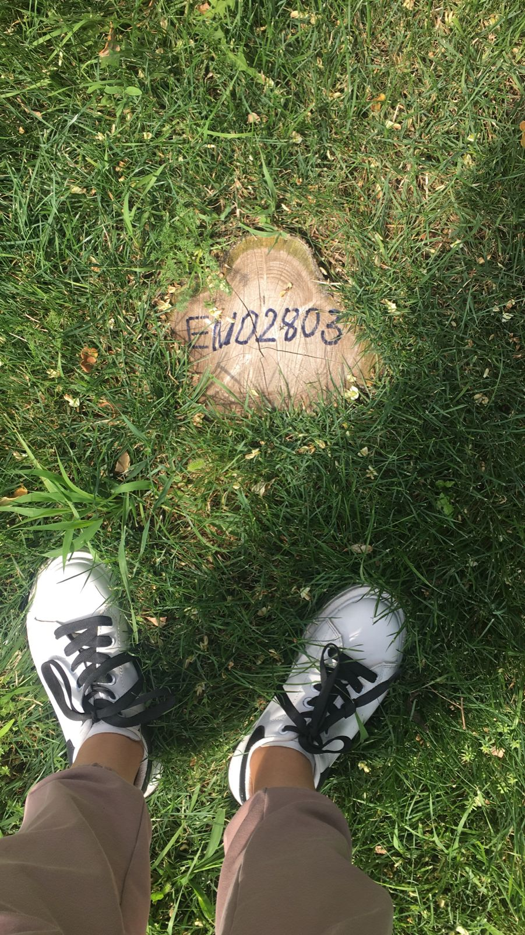
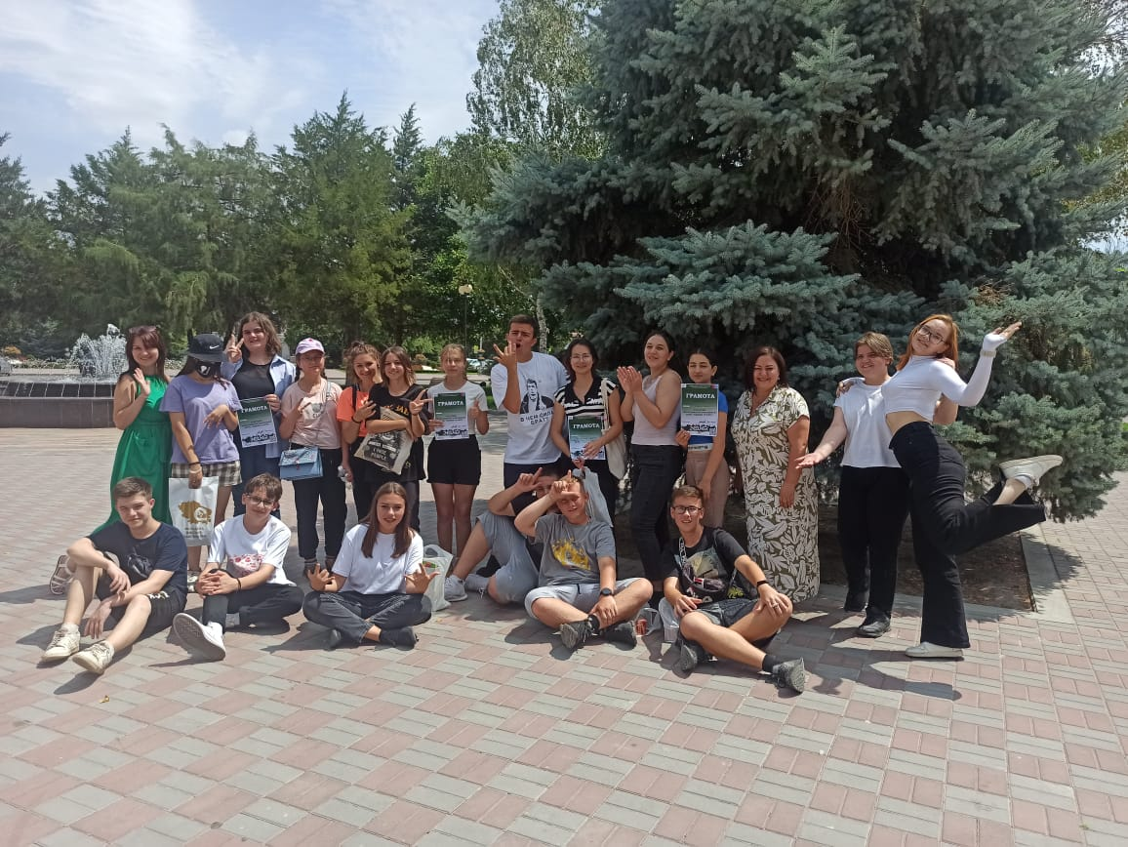
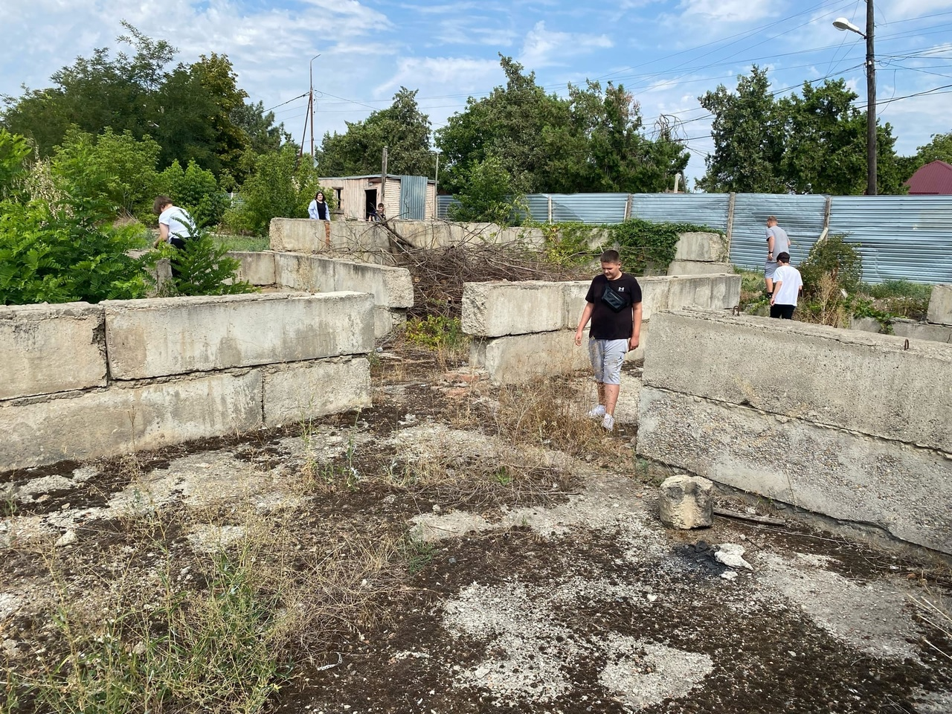
Регулярно, дважды в год, проводится всем известная игра ENCOUNTER, для самой активной молодежи нашего округа,с целью организации их досуговой деятельности. В первом полугодии темой игры стала «История Курского округа». Ребятам предстояло окунуться в историю прошлых лет, вспомнить где в тот или иной период времени были достопримечательности, заводы, организации, памятники. Знание истории своей малой родины, дает молодежи понимание бережного отношения к ней

Slide 3
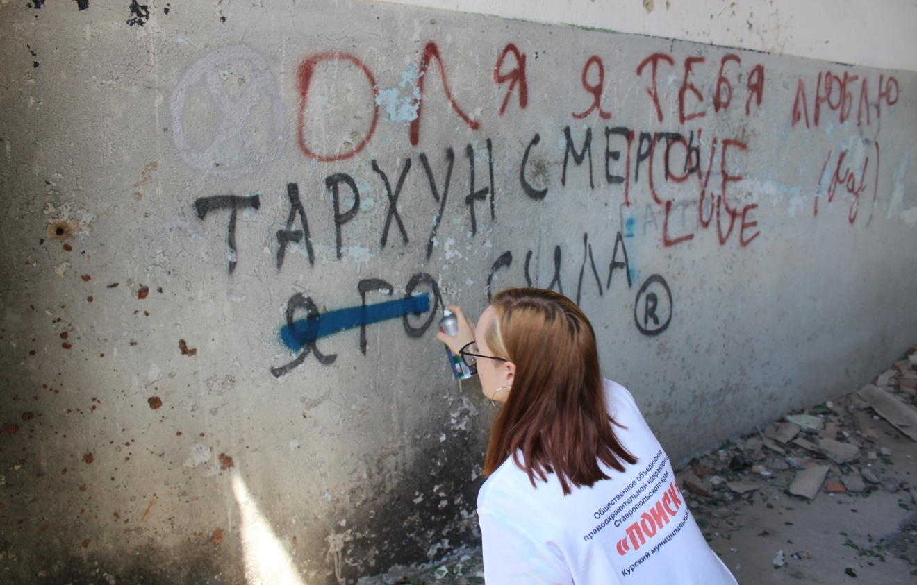
МЕРОПРИЯТИЯ НАПРАВЛЕННЫЕ НА ПРЕСЕЧЕНИЕ, УСТРАНЕНИЕ ТЕРРОРИЗМА В МОЛОДЕЖНОЙ СРЕДЕ И МИНИМИЛИЗАЦИЮ ЕГО ПОСЛЕДСТВИЙ
РЕЙДЫ ПО ЗАБРОЩЕННЫМ ТЕРРИТОРИЯМ А ТАКЖЕ МОНИТОРИНГ
СЕТИ ИНТЕРНЕТ

Slide 5
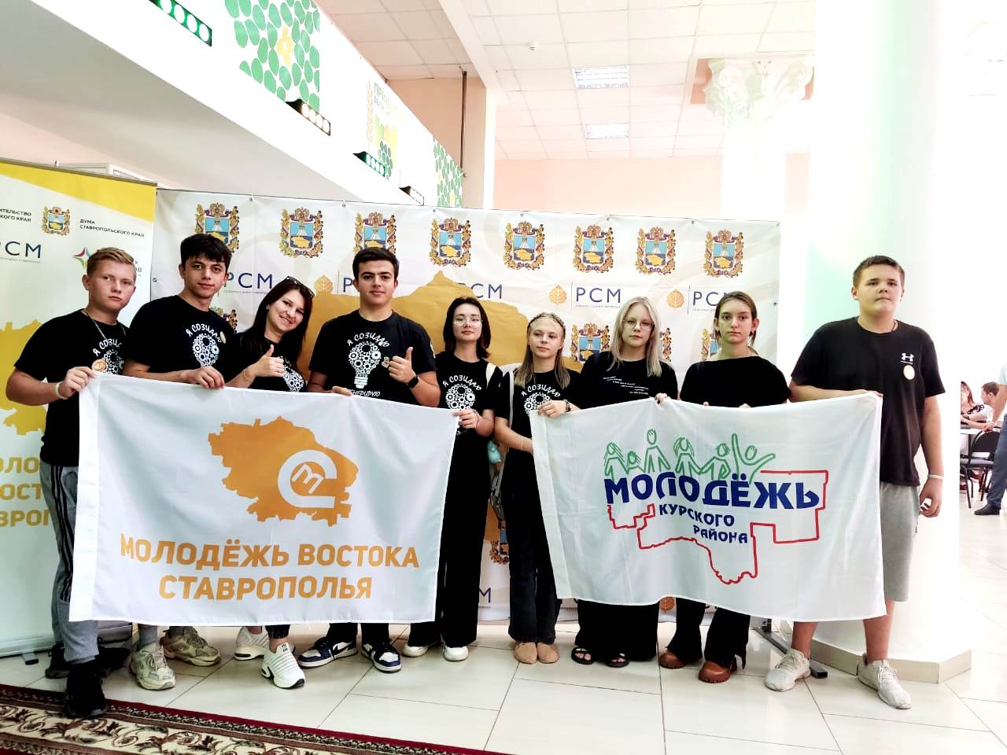
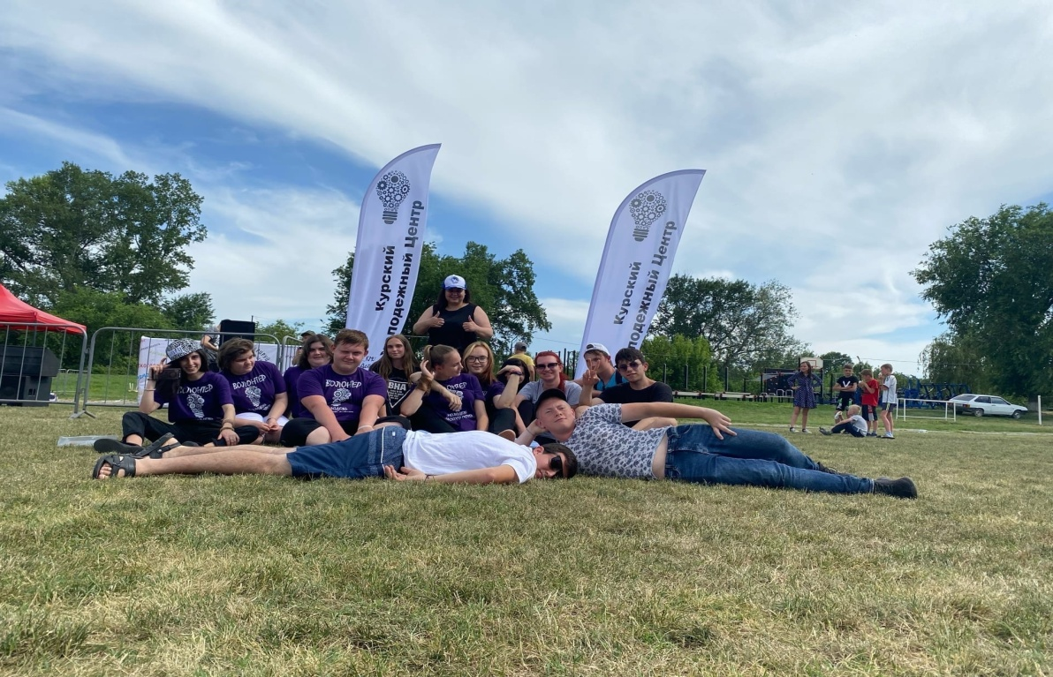
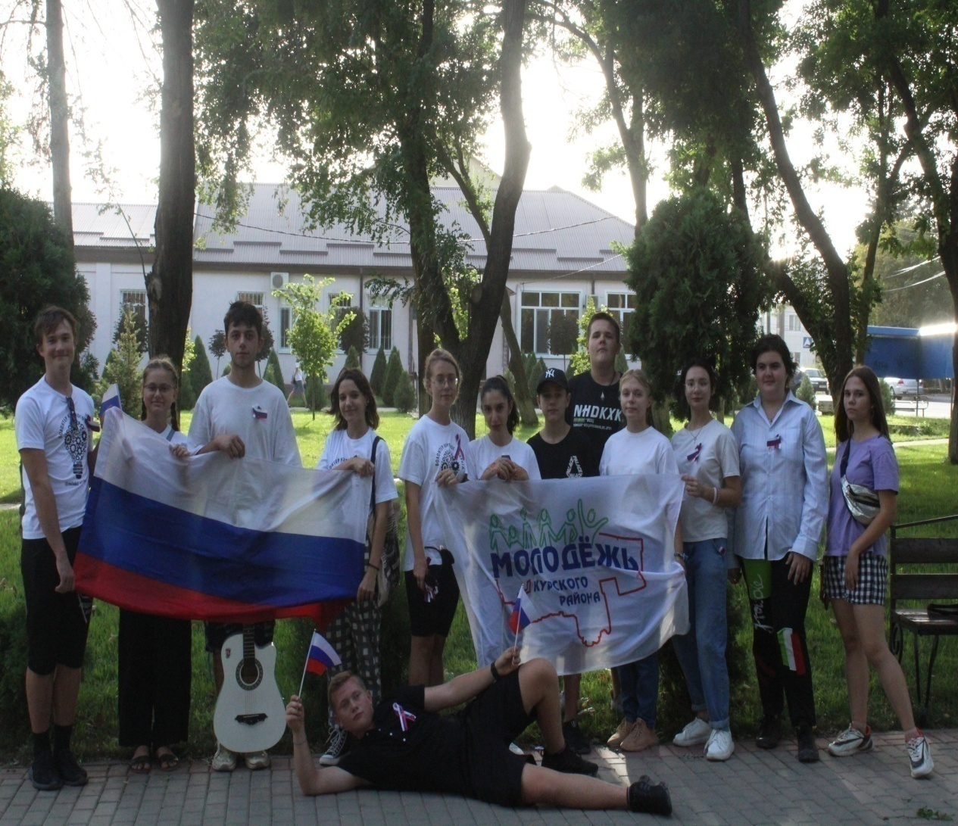
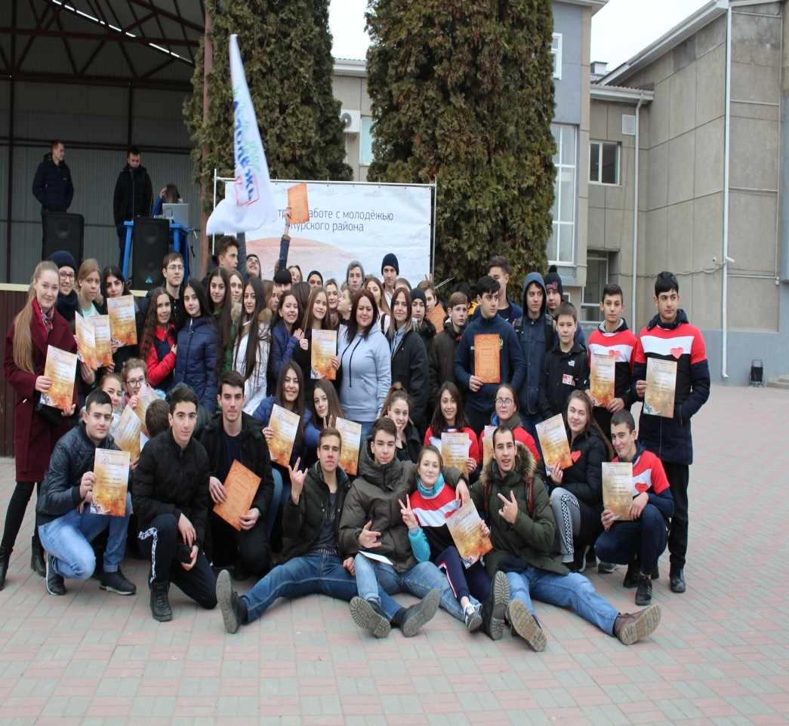
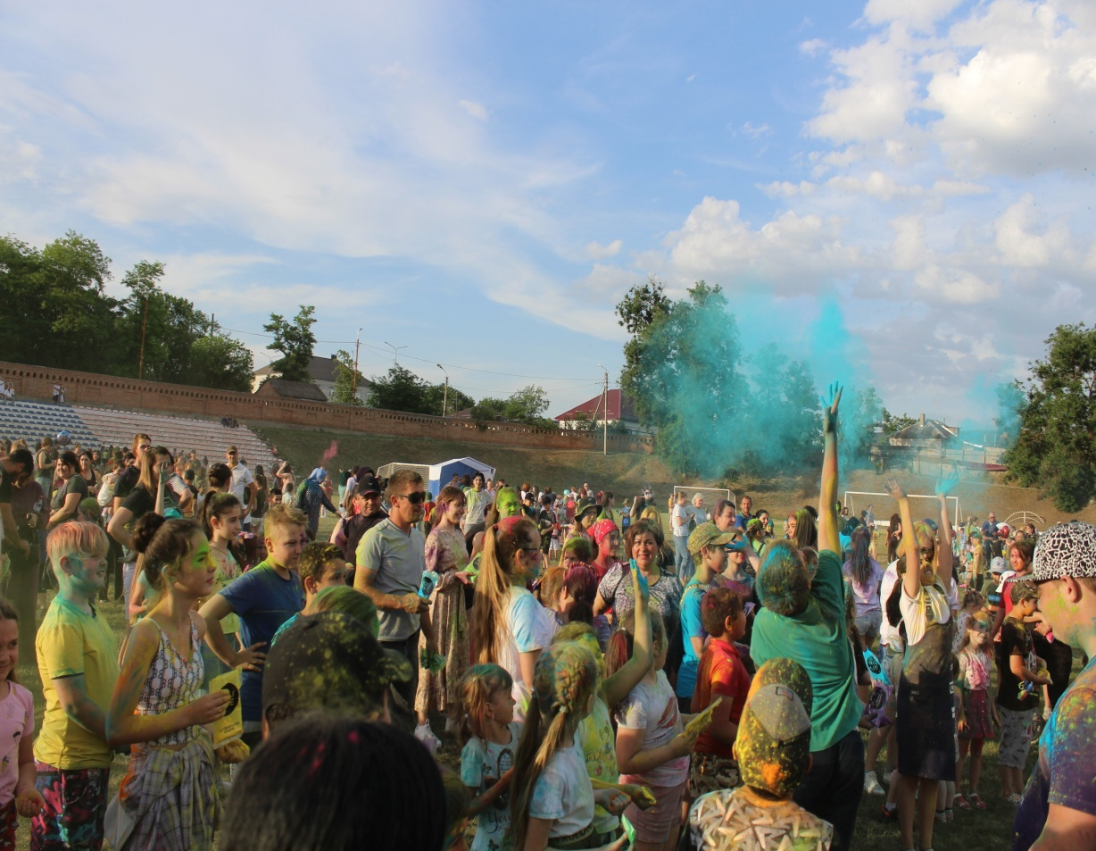
ДОСУГОВЫЕ МЕРОПРИЯТИЯ

Slide 6
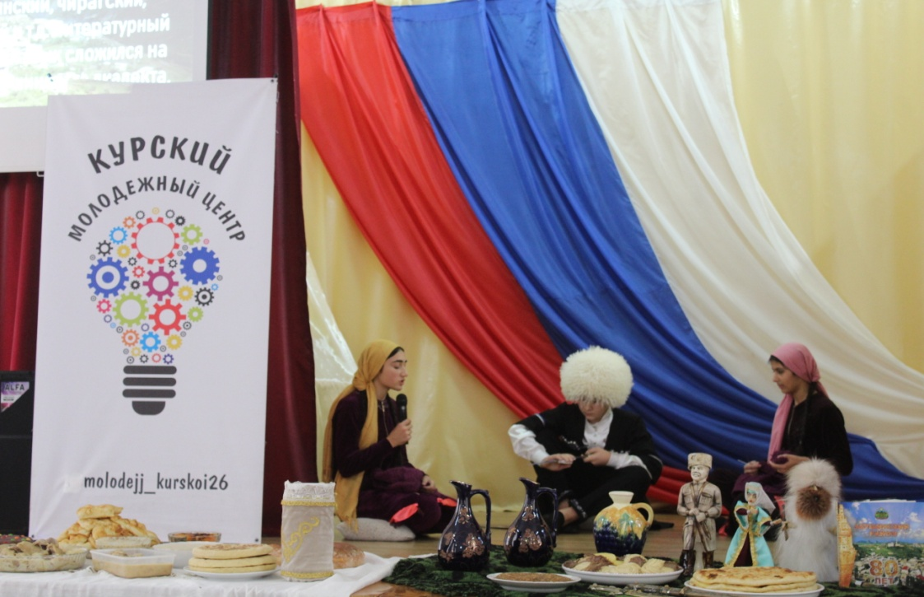
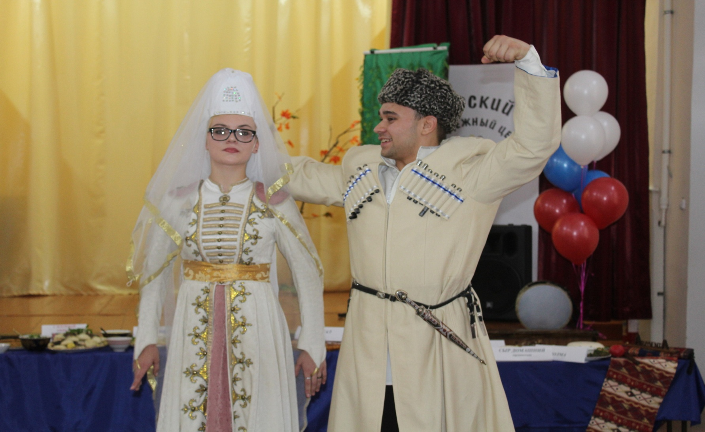
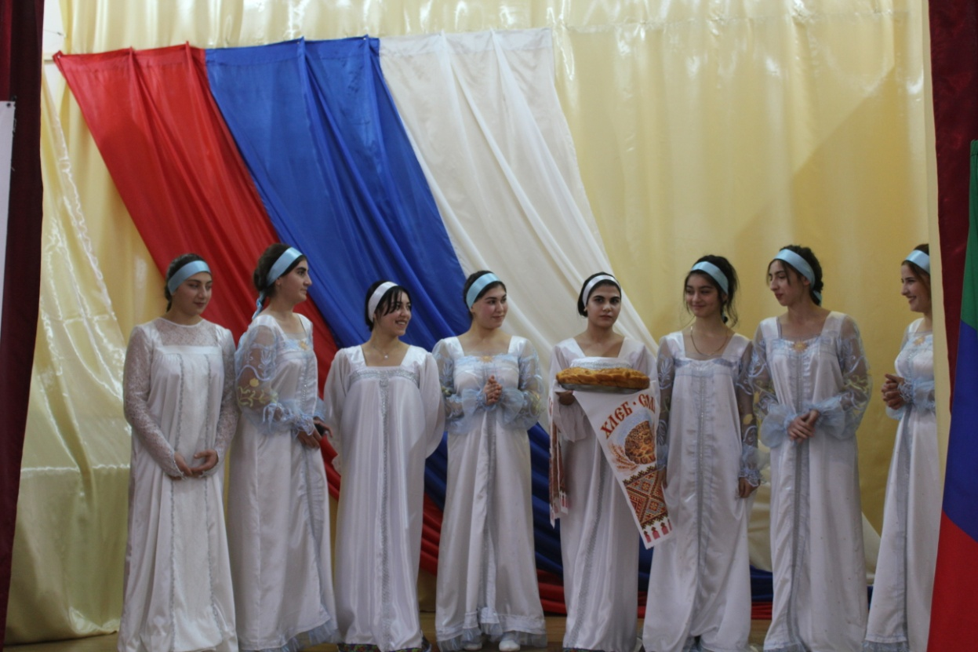
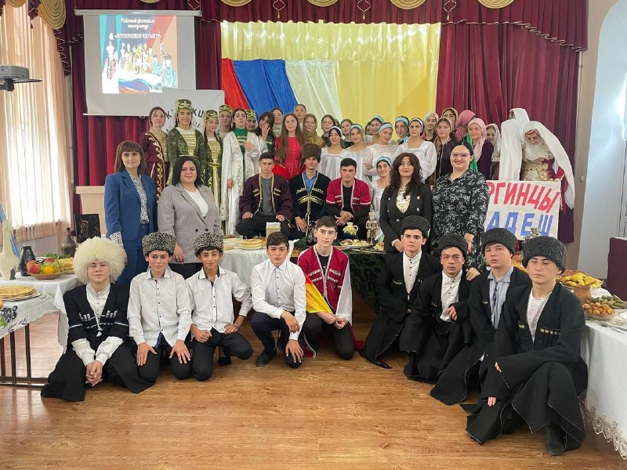
МЕЖЭТНИЧЕСКИЙ ФЕСТИВАЛЬ
«Перекресток культур»

Slide 7
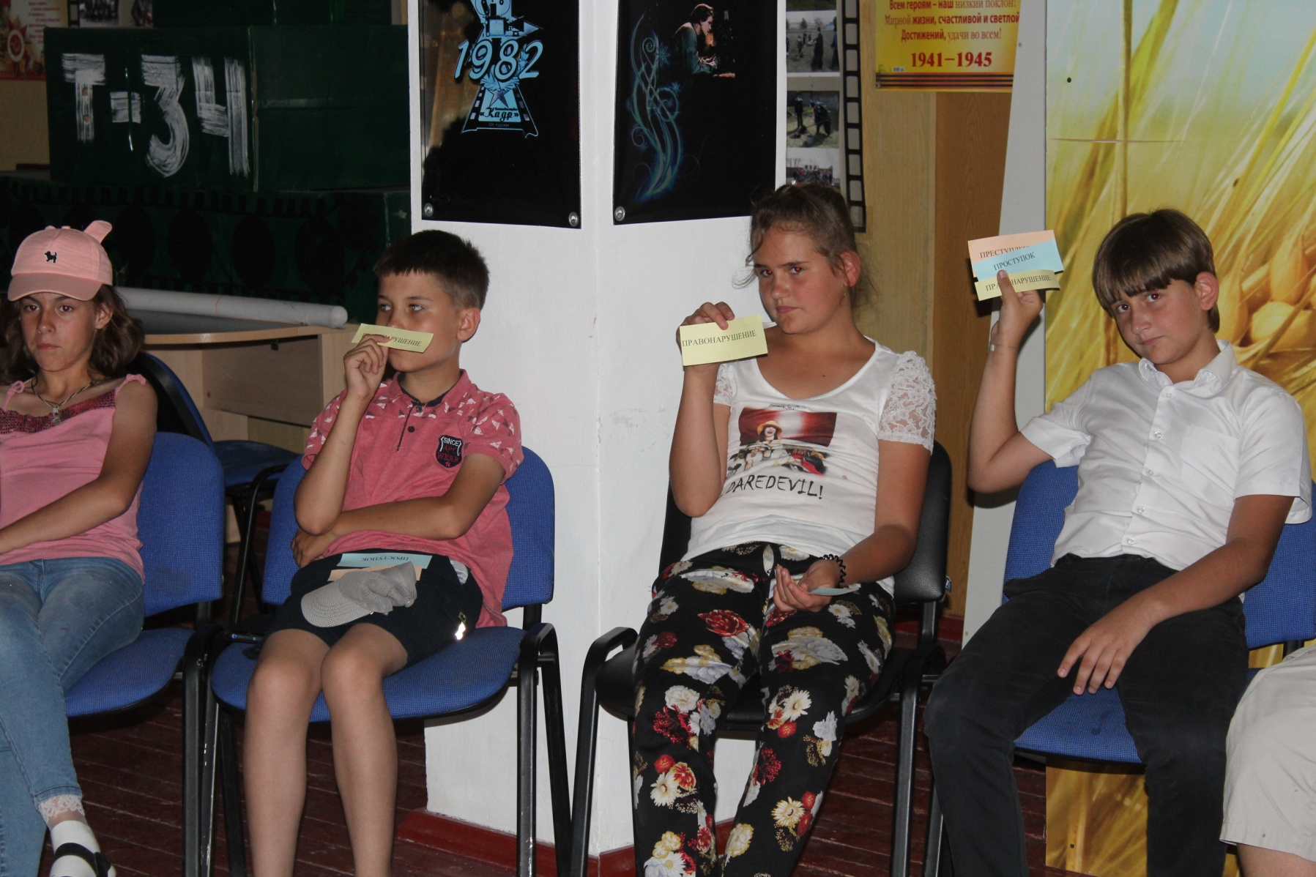
Мы в ответе за свои поступки

Slide 8
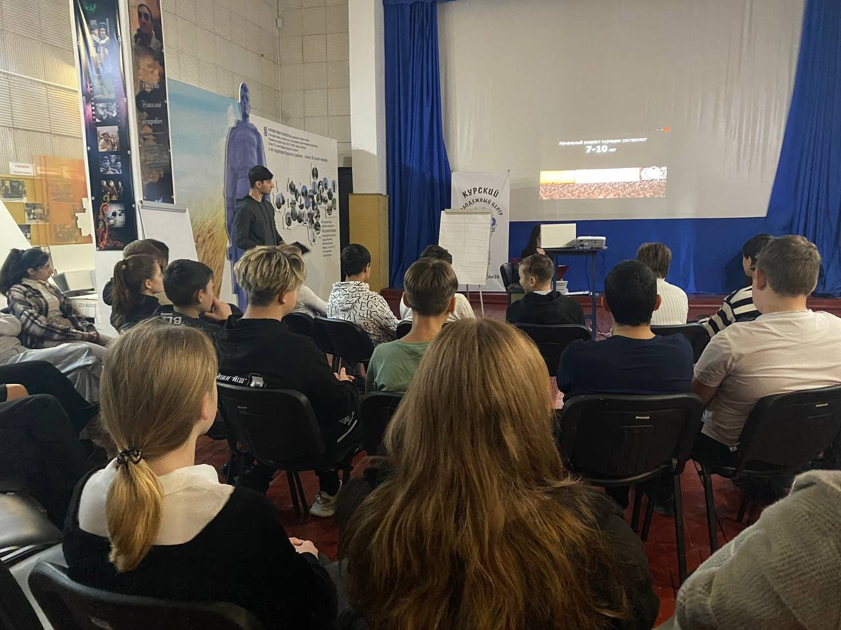
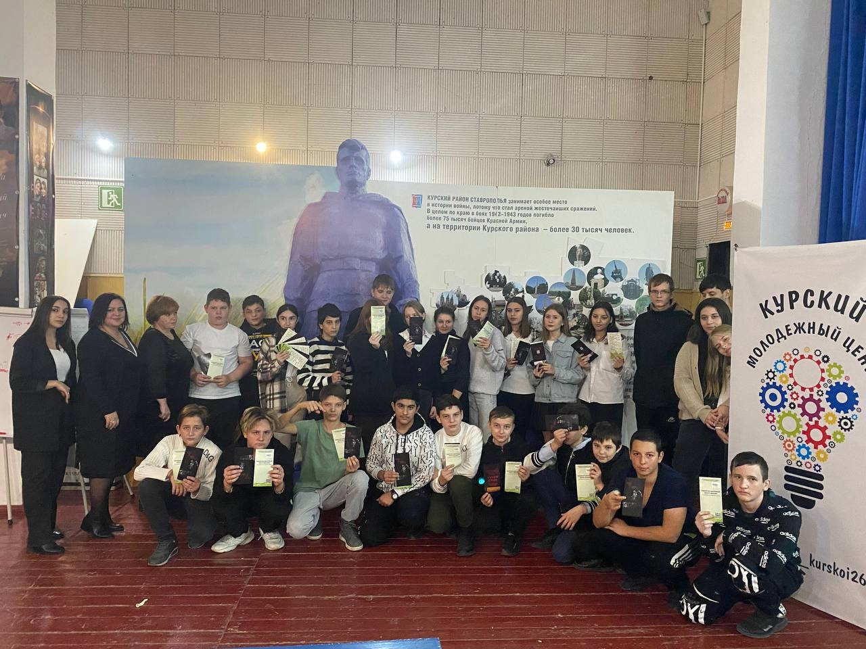
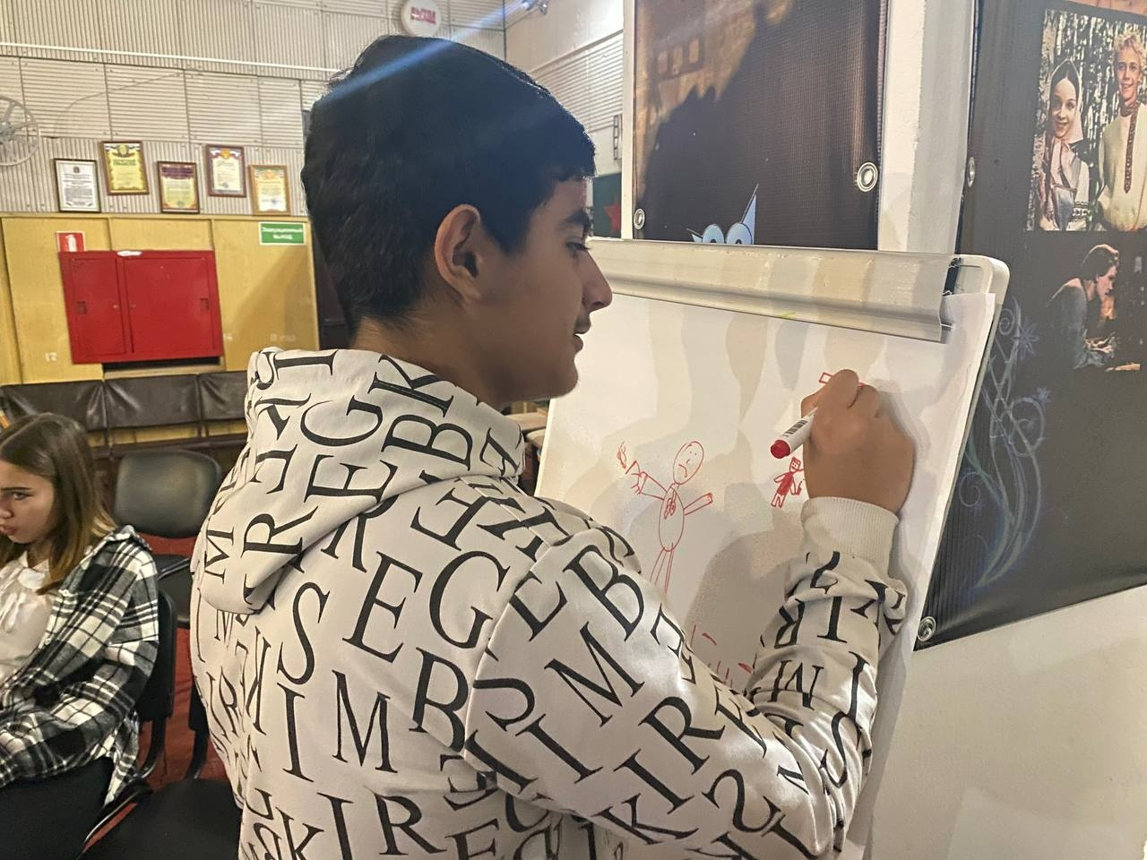
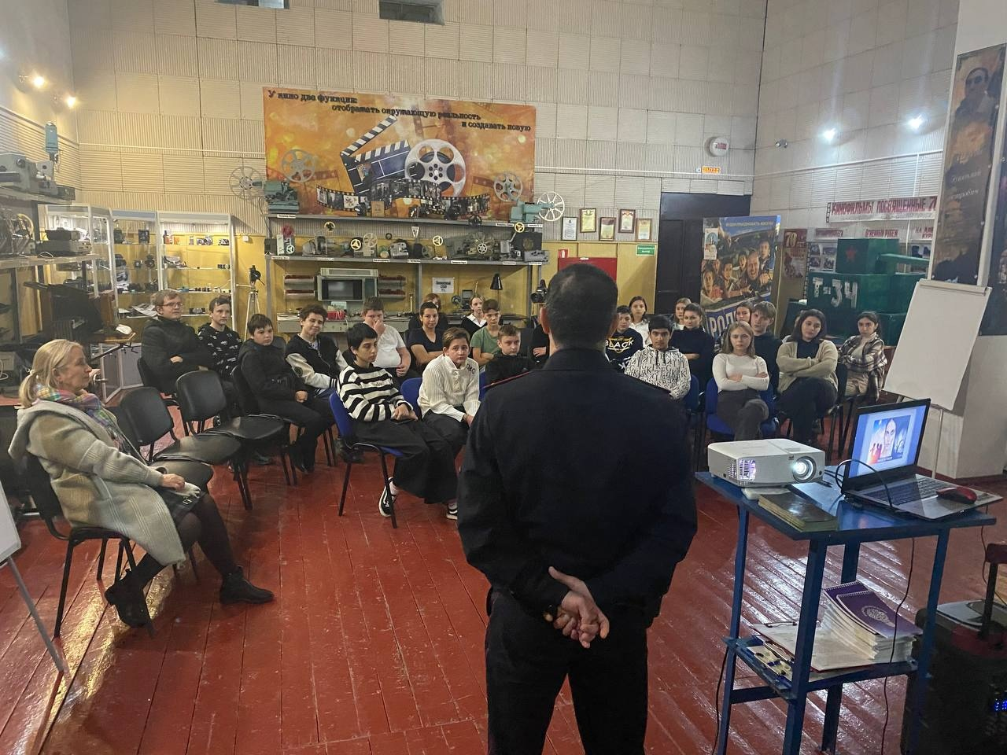
ПРОФ.БЕСЕДА

Slide 9
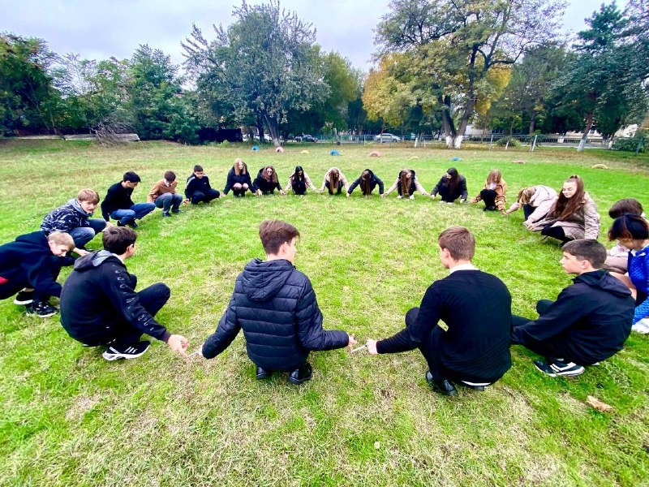
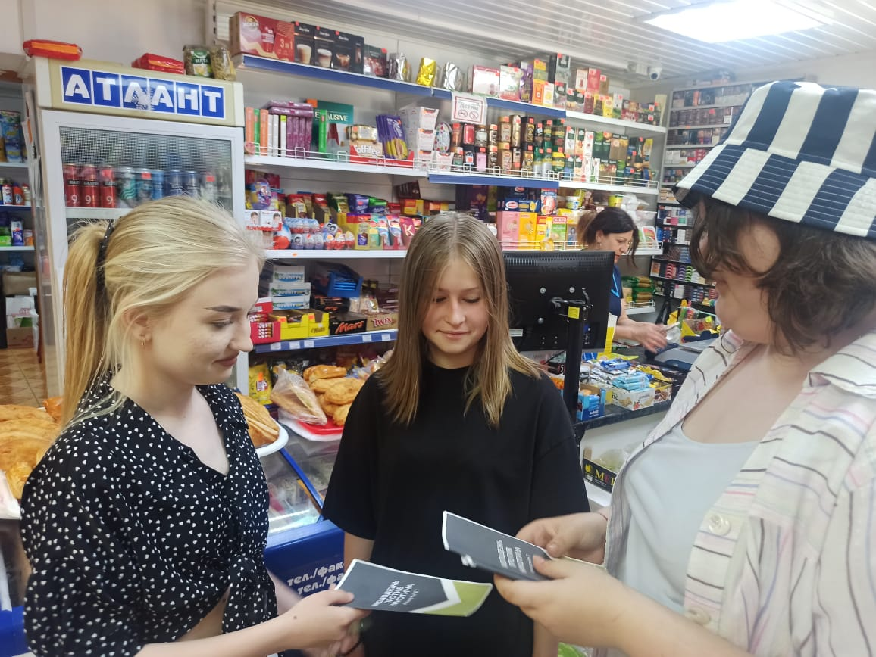
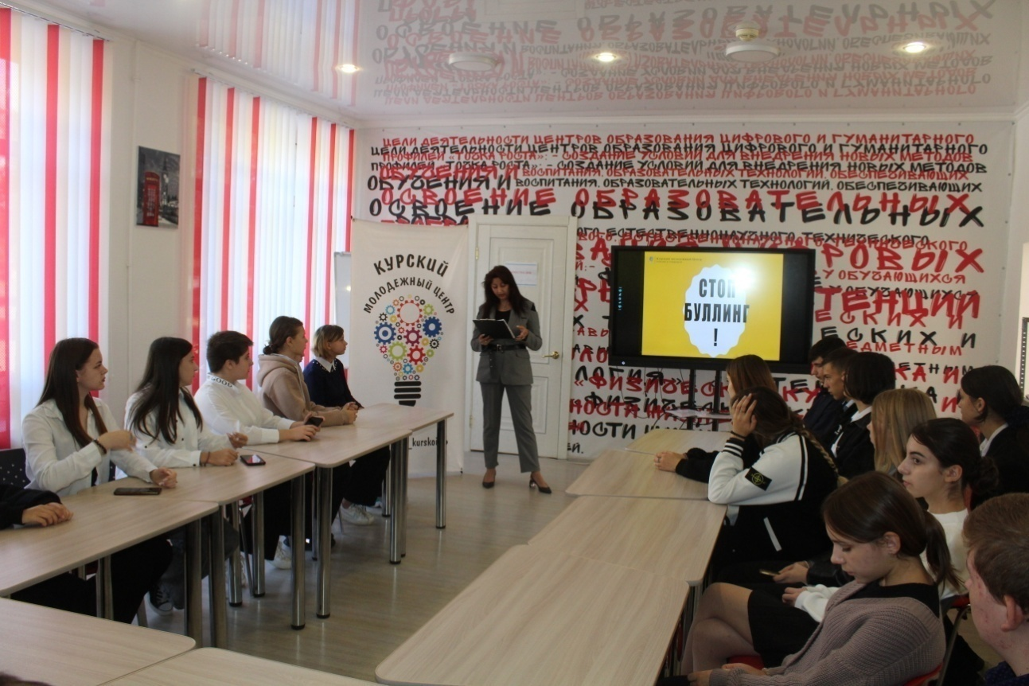
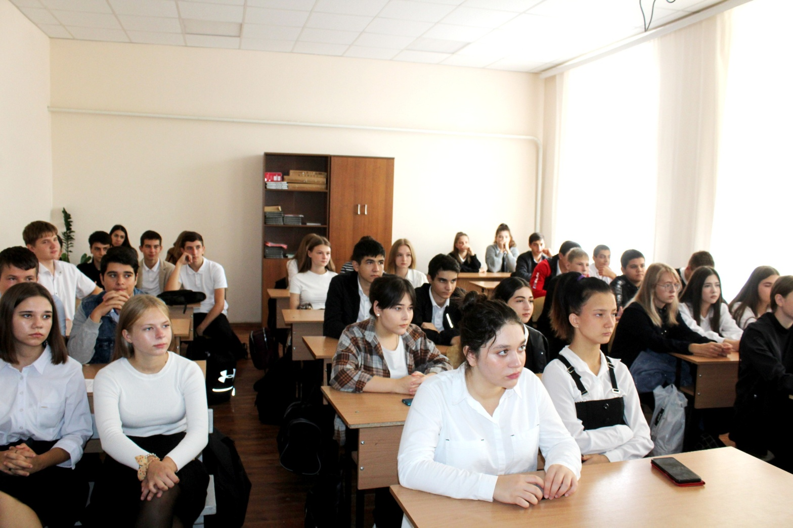
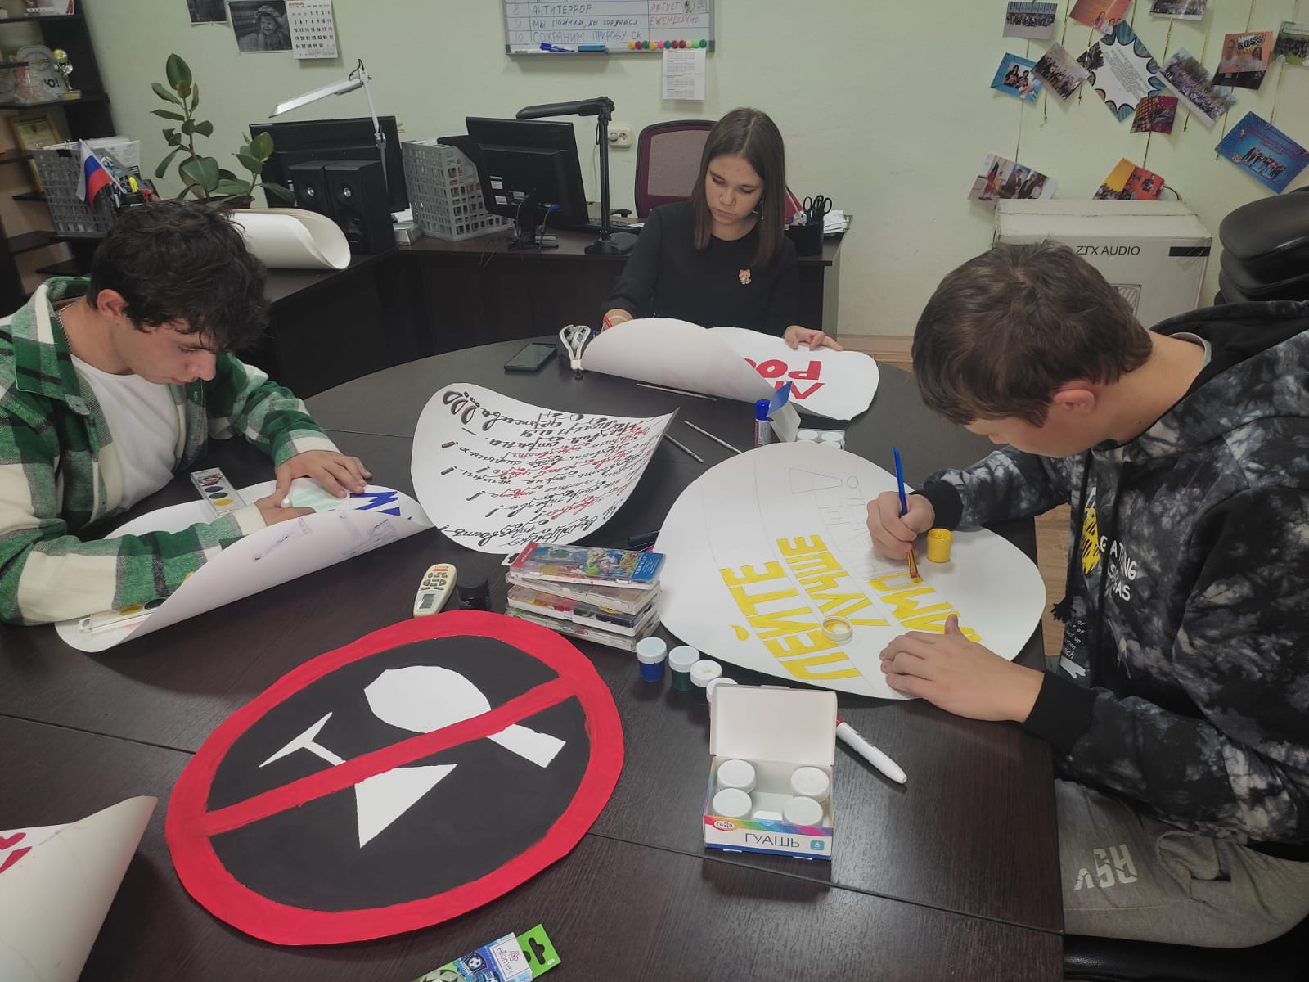
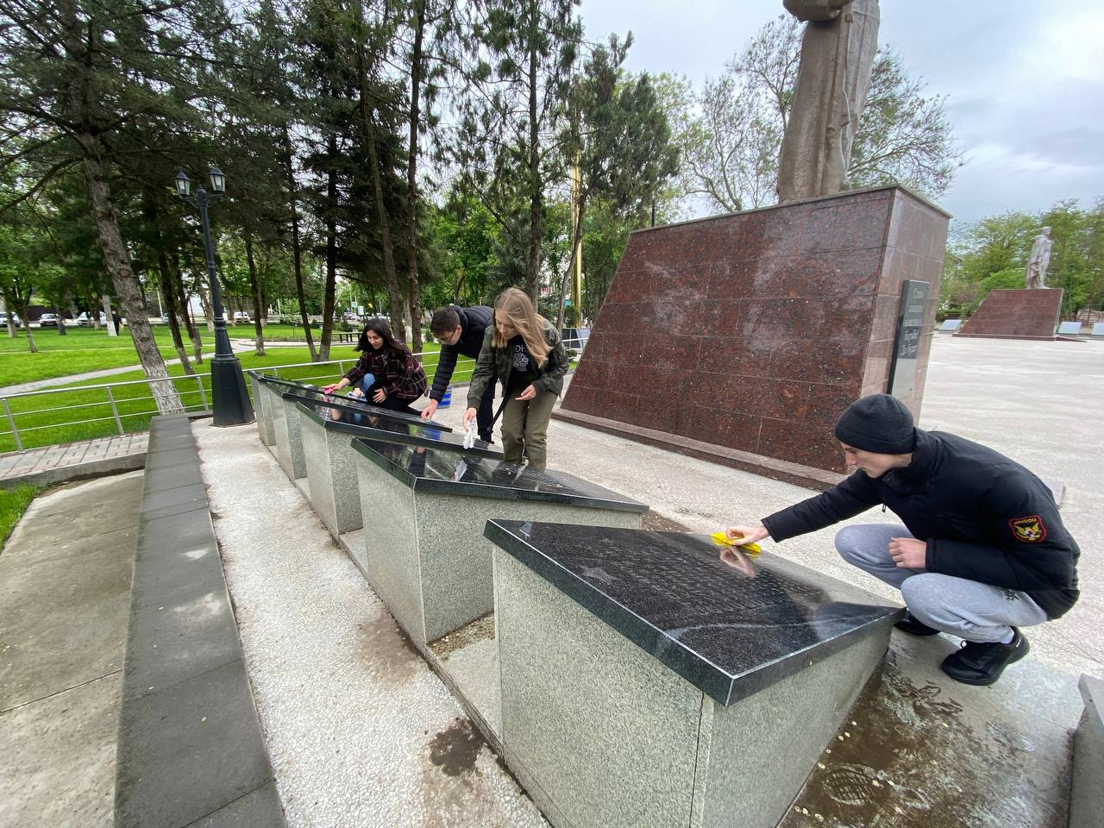
Профилактические акции и беседы

Slide 10
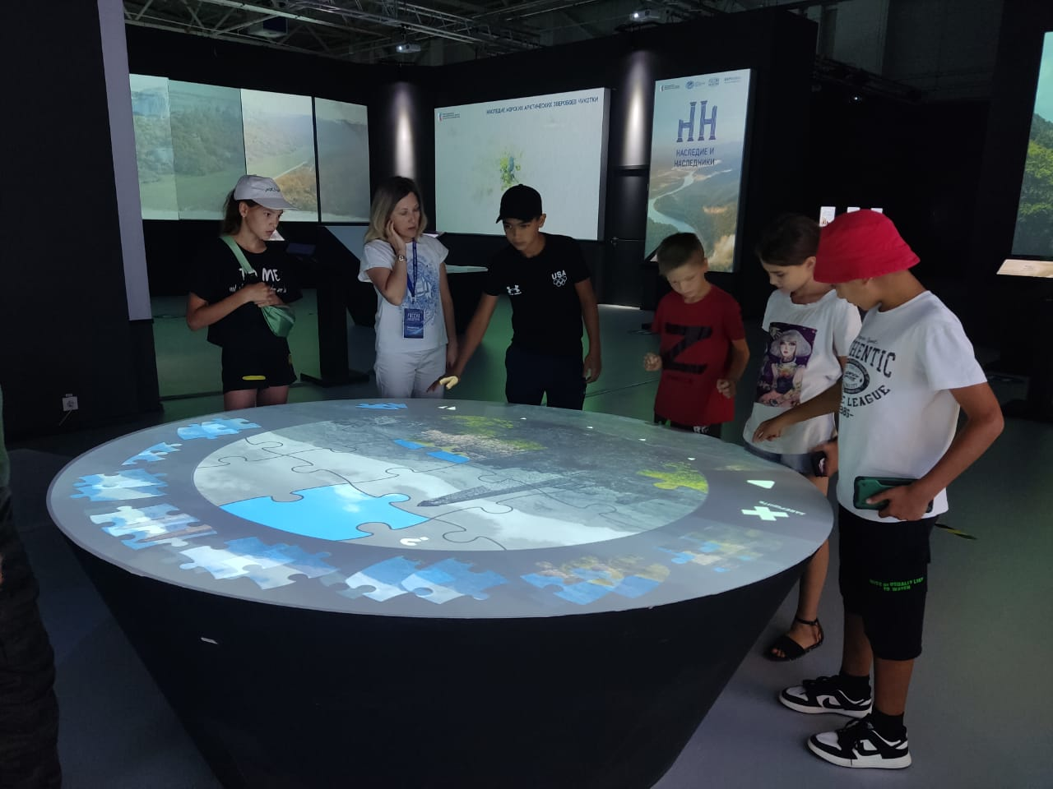
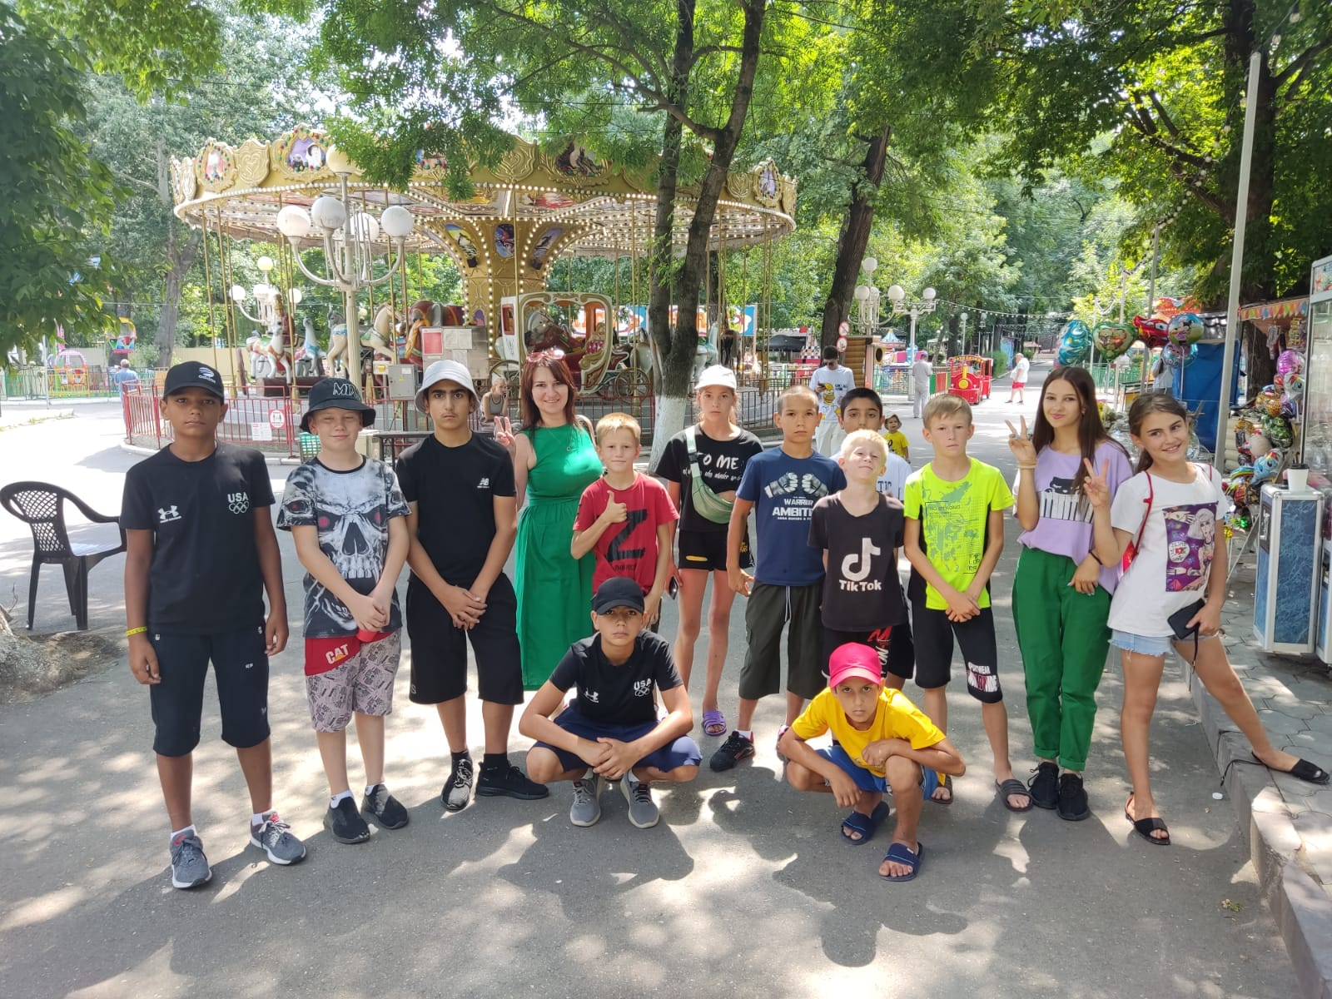
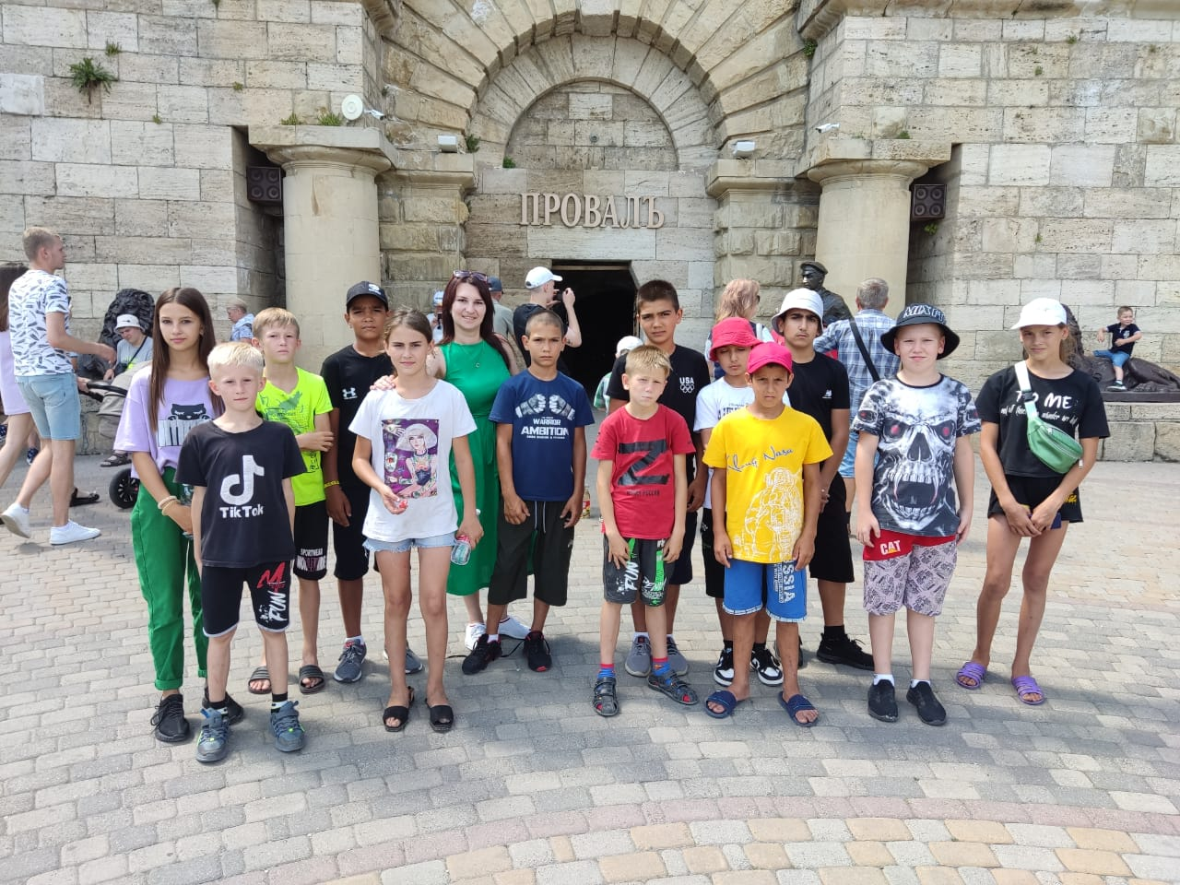
29 июля организован экскурсионный тур для ребят, оказавшихся в сложной жизненной ситуации, в музей «Россия, моя история».

Slide 11
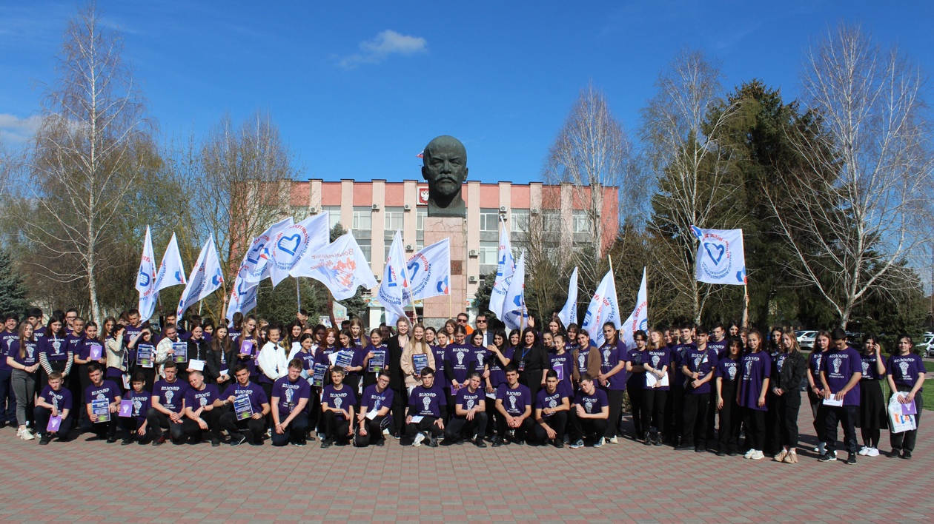
Волонтерский форум «Инициатива - 2022»

Slide 12
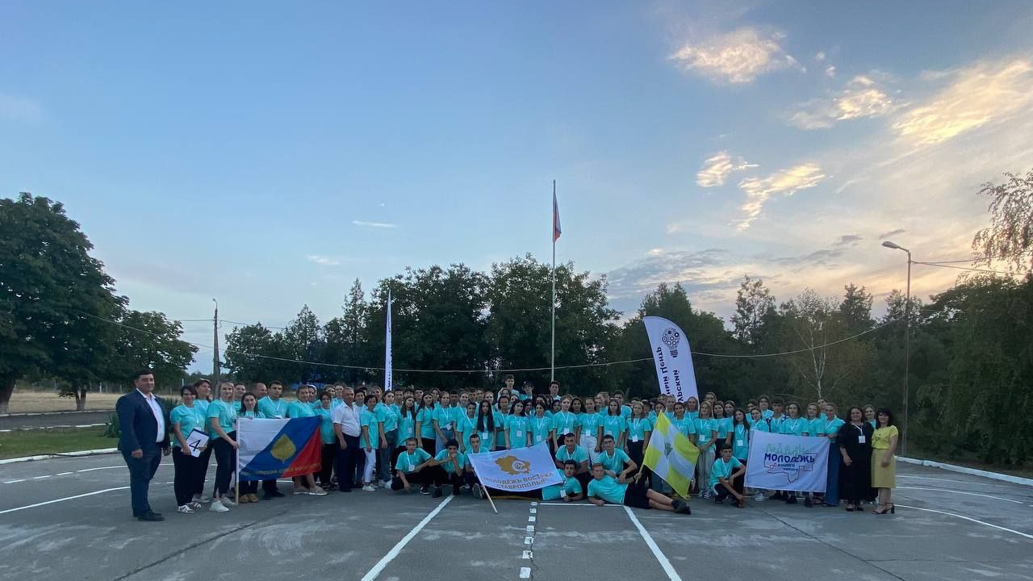
Школа актива «Коллаборация»

Slide 13
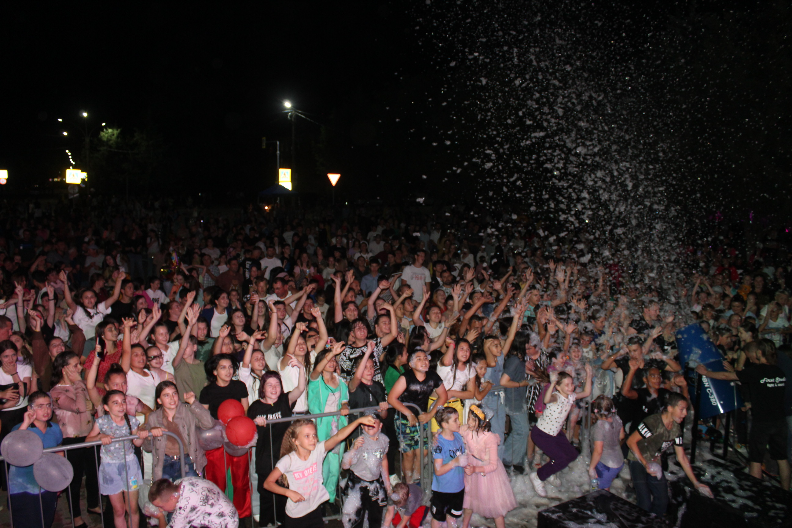
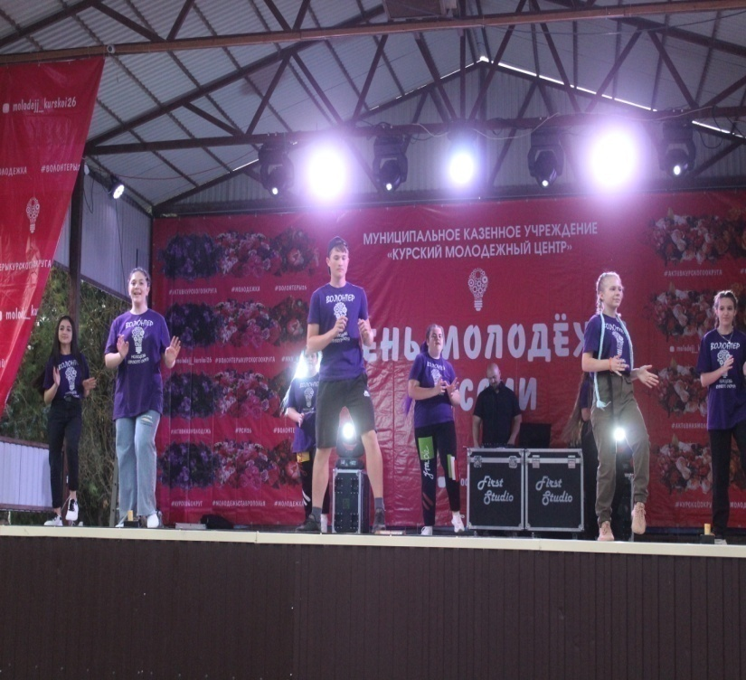
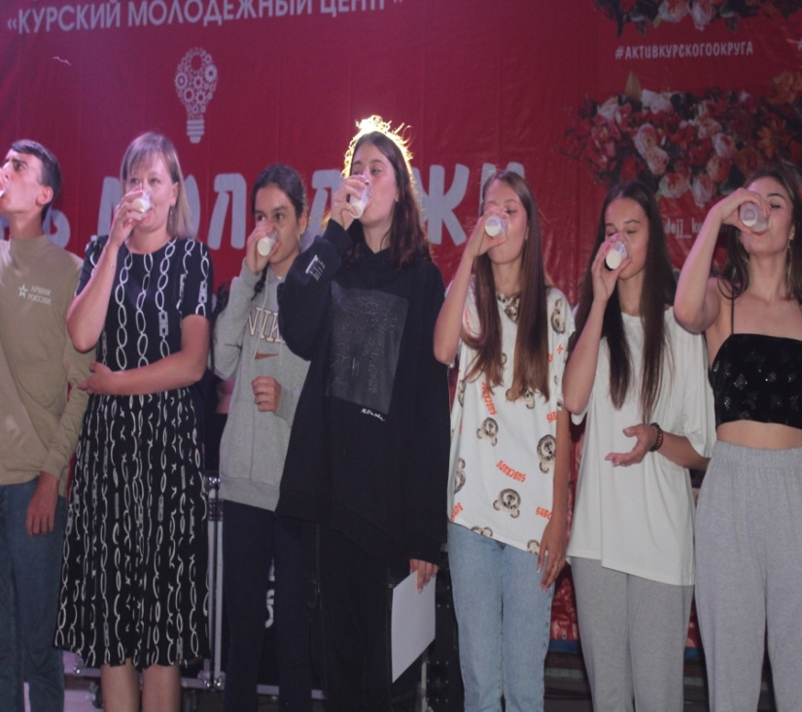
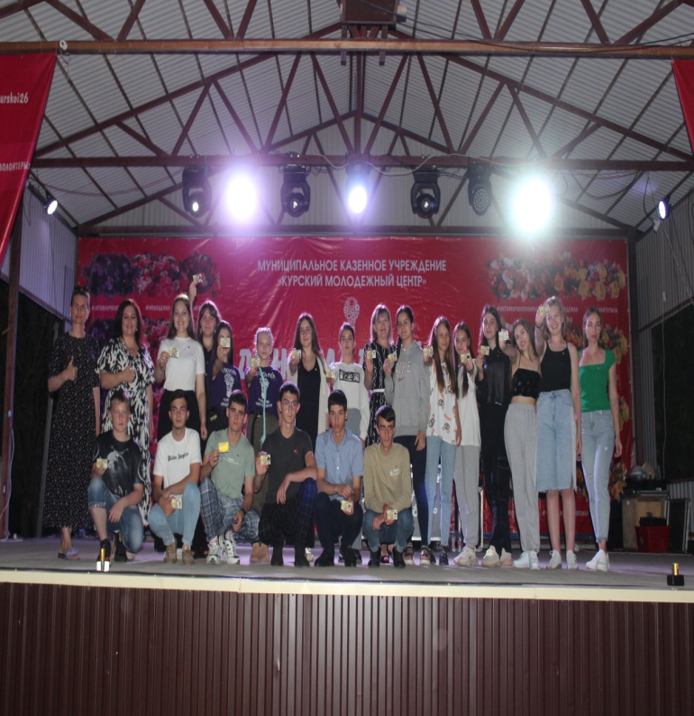
Мероприятие посвященное празднованию
Дня молодежи России

Slide 14
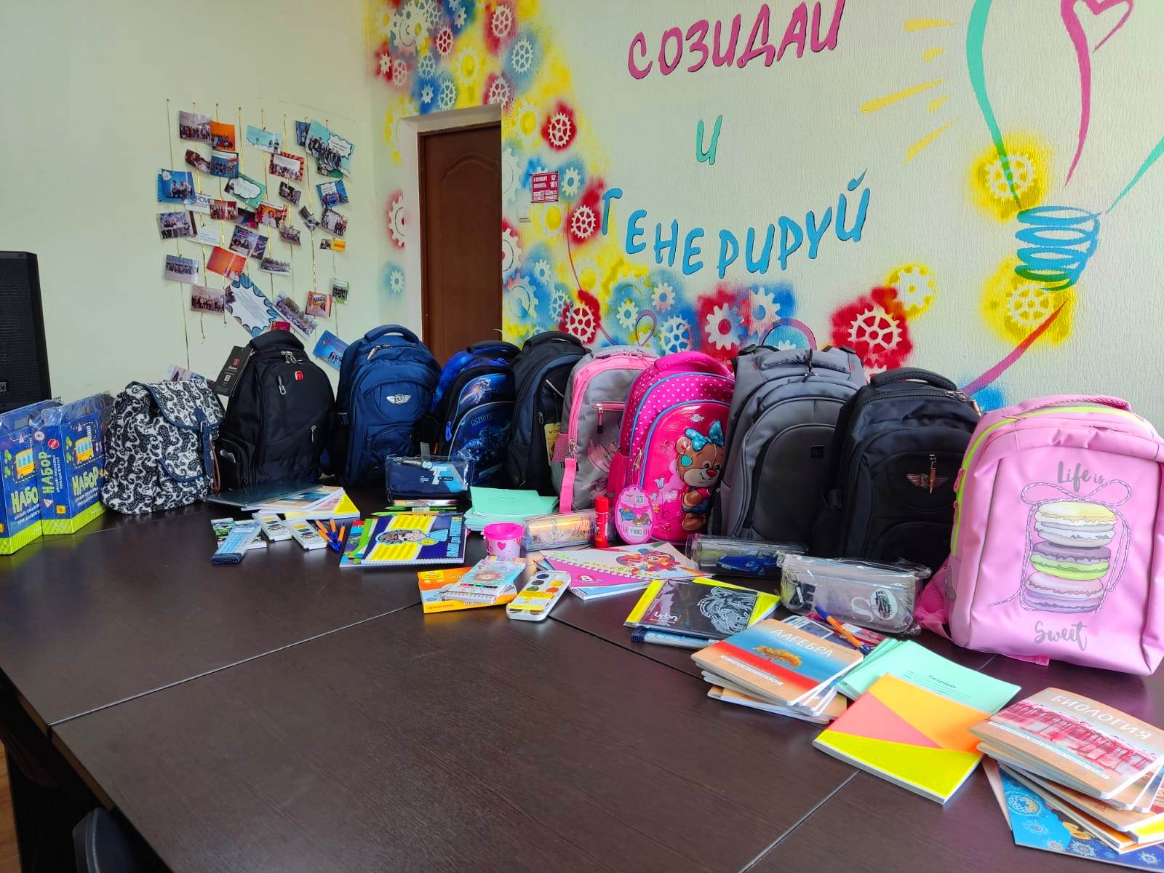
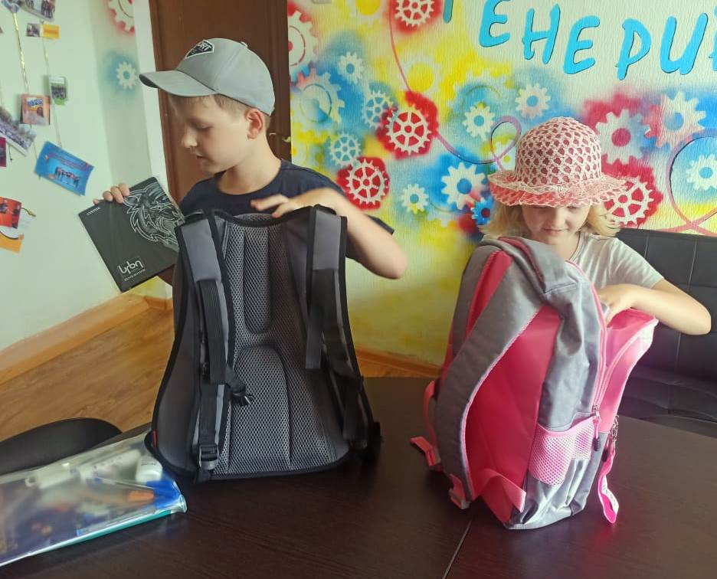
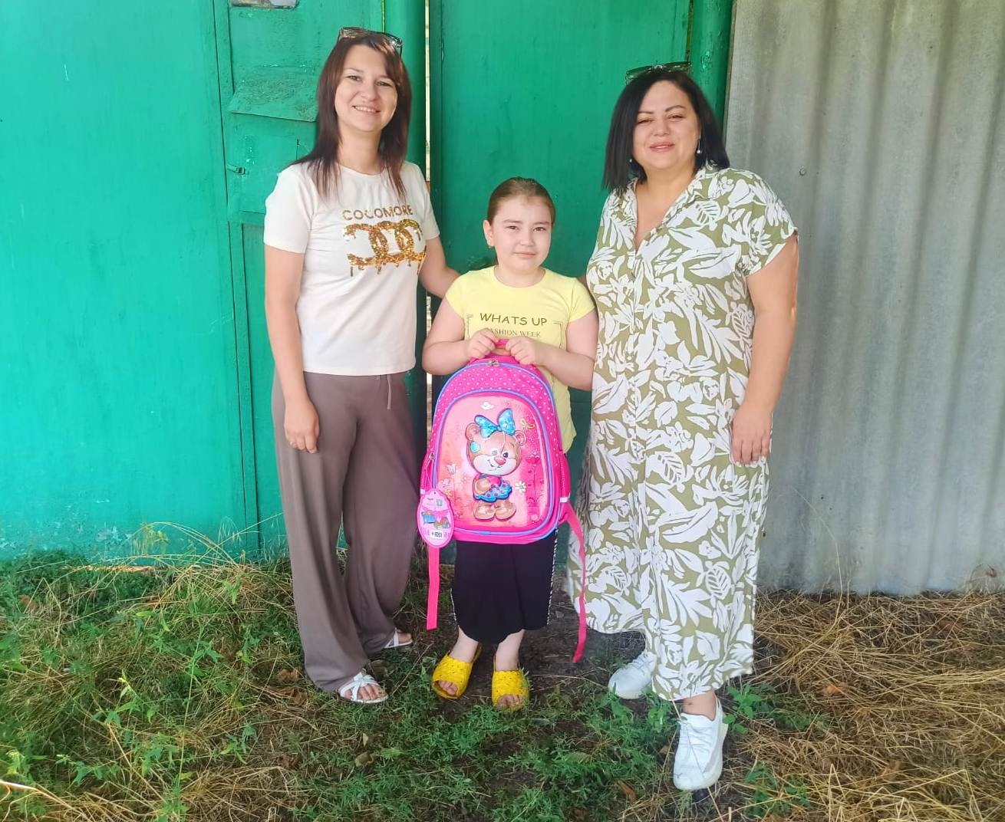
Волонтерская акция
«Соберем
ребенка в
школу»

Slide 15
МКУ «КУРСКИЙ МОЛОДЕЖНЫЙ ЦЕНТР»
CPRM2012@MAIL.RU
8(87964)6-48-92

